Slide 1
Mata atlántica
victor

Slide 2
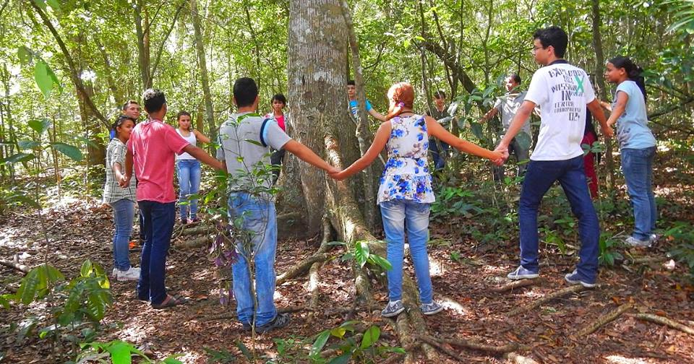

Slide 3
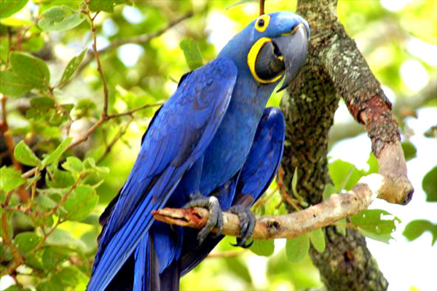

Slide 4
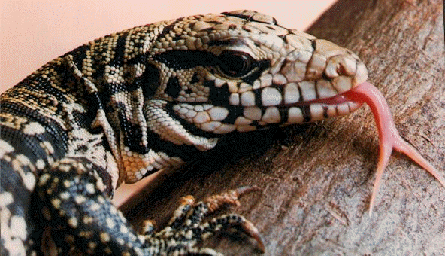

Slide 5
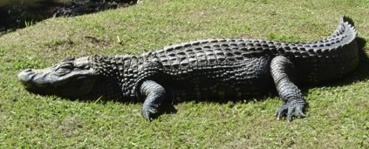

Slide 6
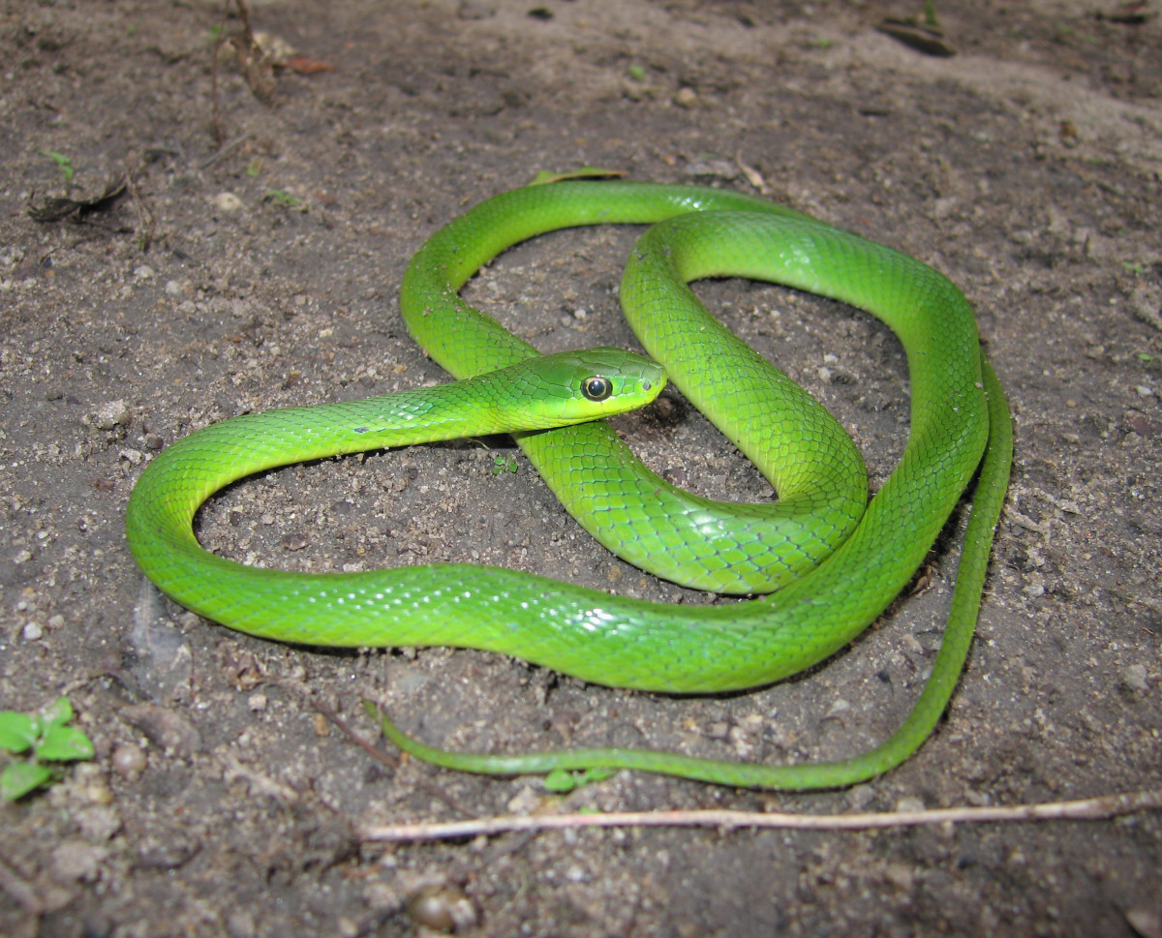

Slide 7
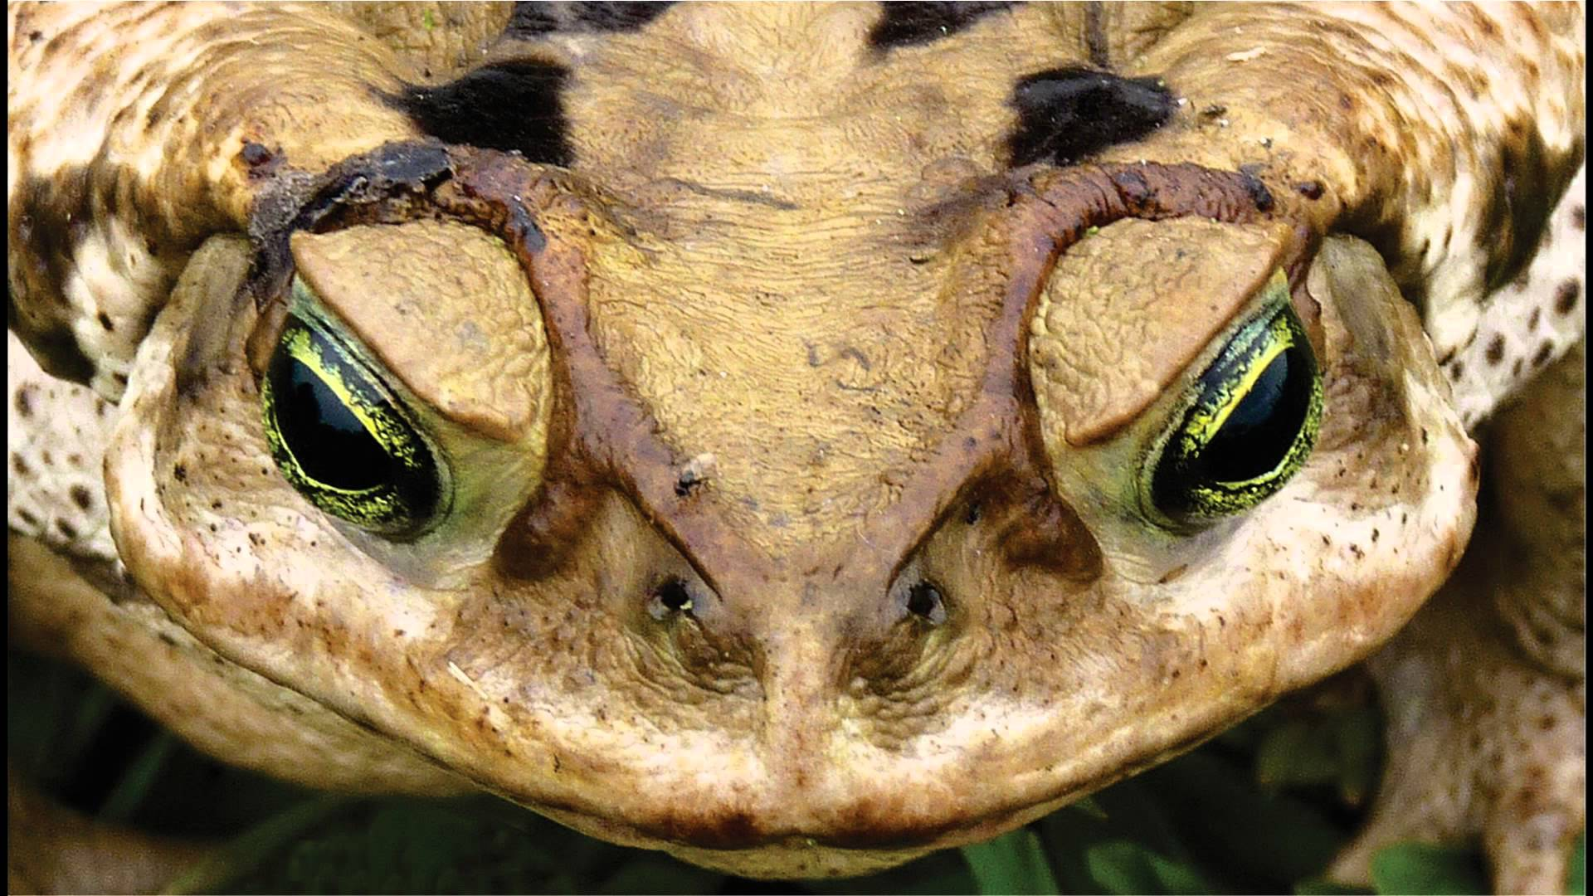

Slide 8
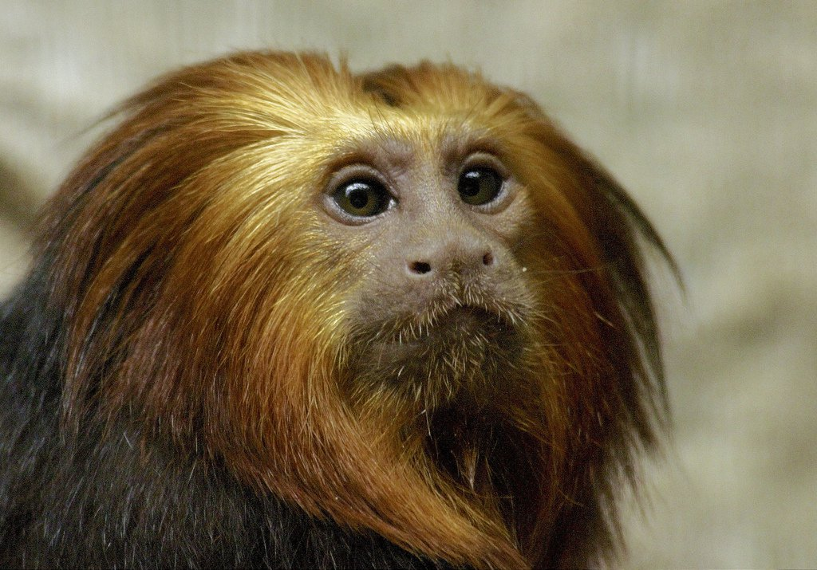

Slide 9
A mata atlántica é um bioma florestal tropical que abrange qa costa leste,Sudeste, Sul do Brasil,leste do paraguai e a provícia de misione na Argentina

